Slide 1

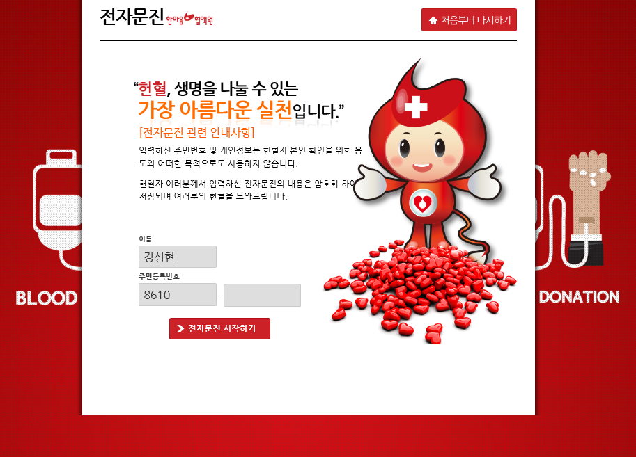
전자문진 시스템 도입
헌혈 전자문진 이란?
-헌혈 전 본인의 건강상태를 확인 하고
헌혈가능여부를 판단 하는 것입니다.
-지면으로만 작성되었던 문진시스템이 전산화되어 모바일을 통해 더욱
간편하게 이용 할 수 있습니다
- 내 주변에 가까운 헌혈카페를
언제든지 찾아 볼 수 있으며, 전화통화 없이 헌혈예약이 가능합니다.

Slide 2
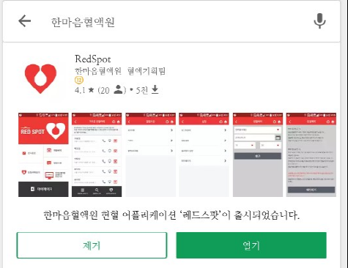
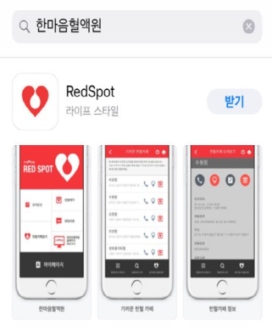
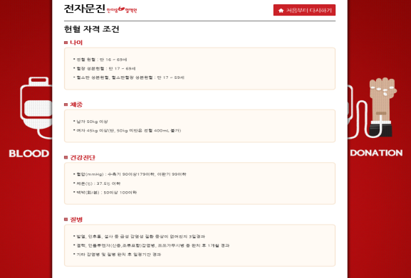
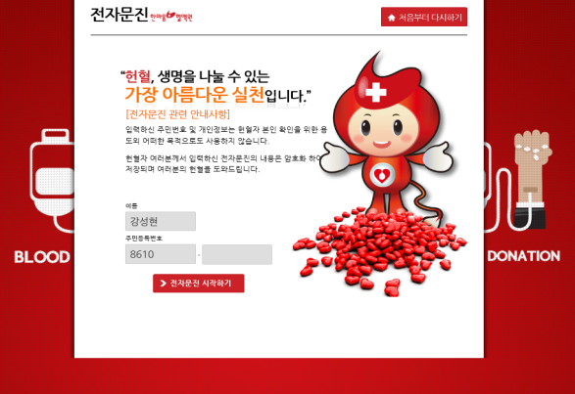
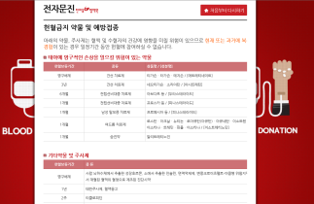
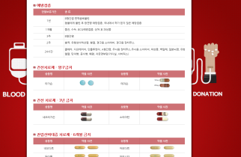
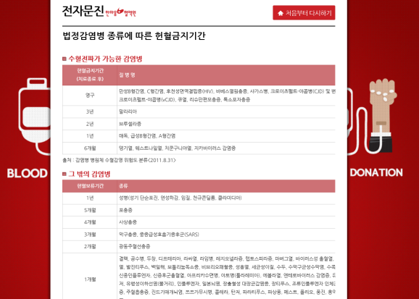
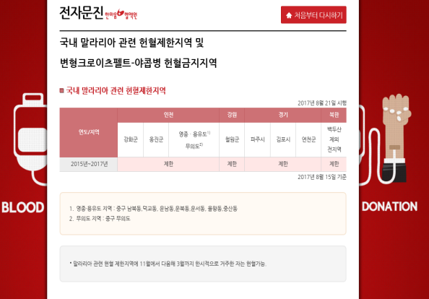
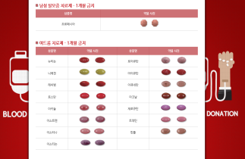
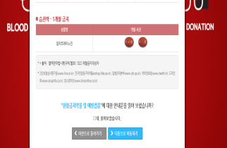
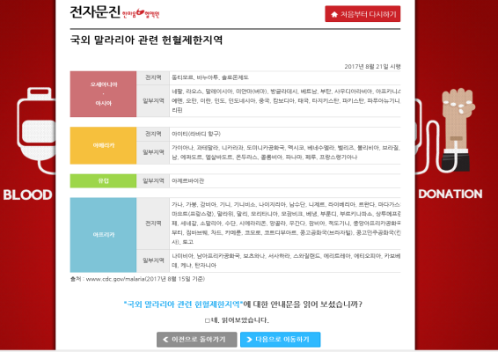
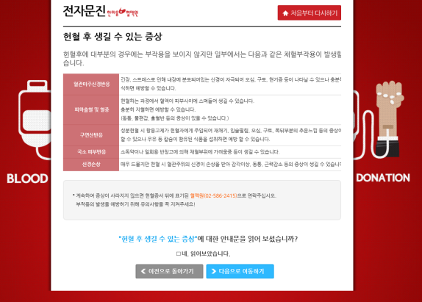
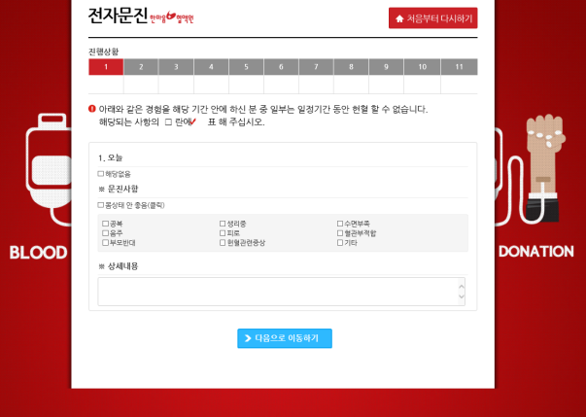
<아이폰 / 안드로이드 어플 스토어>
② 전자문진 클릭
헌혈 자격 조건확인 후
전자문진 시작하기 클릭
③ 헌혈자이름 /
주민등록번호 입력
① 한마음혈액원 검색 REDSPOT 설치
④ 헌혈금지 약물 및 예방접종 확인
⑤ 법정감영병 종류에 따른
헌혈 금지기간 확인
⑥ 국내 말라리아 관련 및
변형 크로이츠벨트-야콥병 헌혈금지지역 확인
⑦ 국외말라리아지역 관련
헌혈제한지역 확인
⑧ 헌혈 후 생길 수 있는 증상 확인
⑨ 11단계의 각 해당사항에 체크

Slide 3
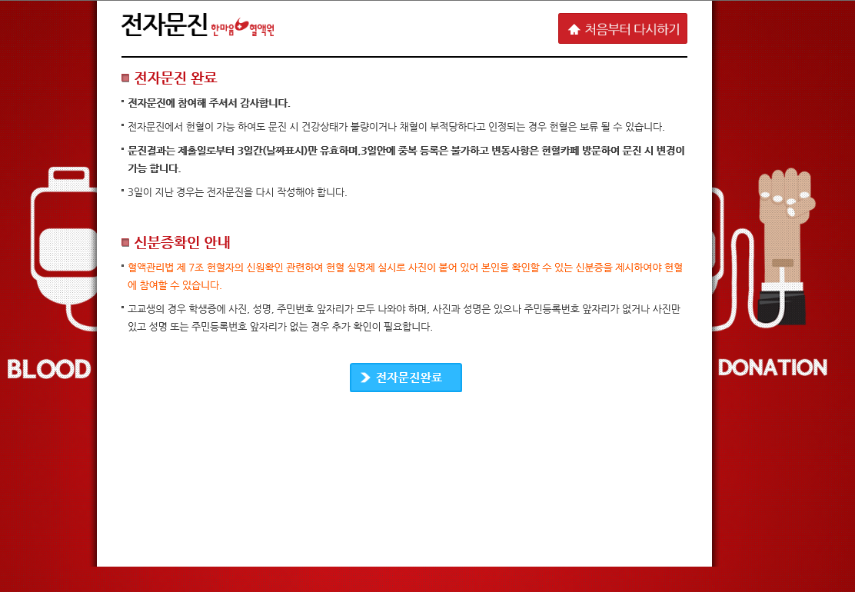
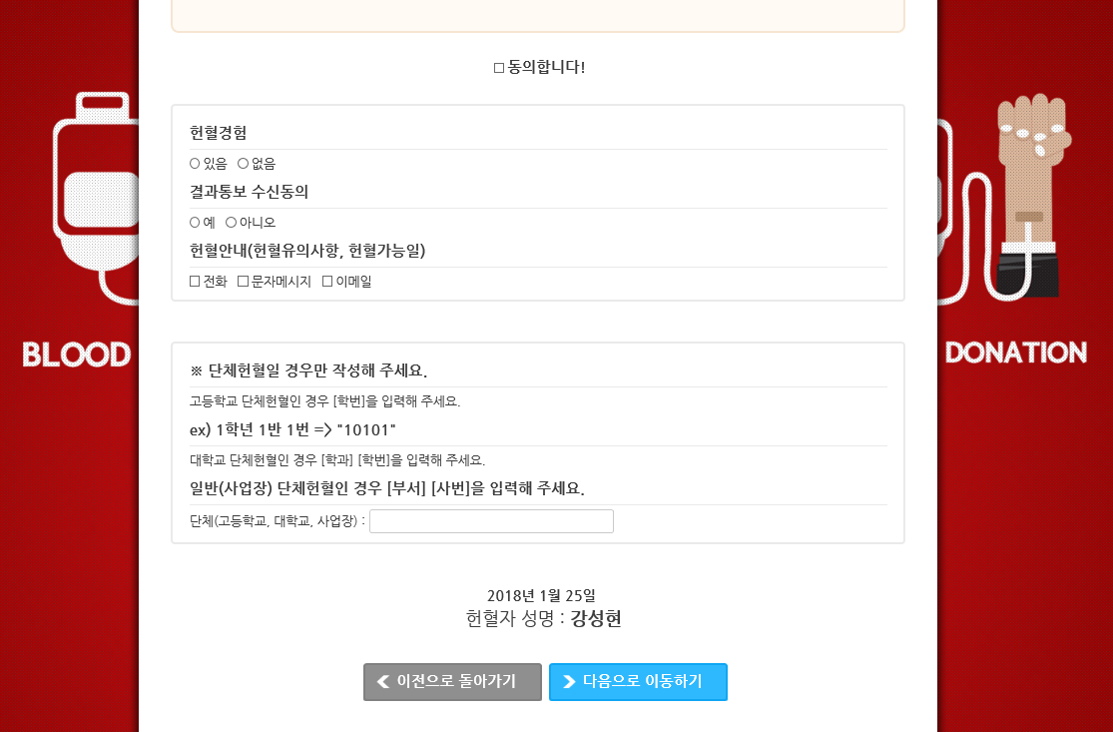
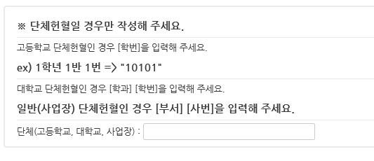
전자문진 완료

